Slide 4
Retreat MOPH
เป็นองค์กรหลักด้านสุขภาพ
ที่รวมพลังสังคม
เพื่อประชาชนสุขภาพดี
พัฒนาและอภิบาลระบบสุขภาพ
อย่างมีส่วนร่วมและยั่งยืน
M astery
P eople centered approach
O riginality
H umility
MOPH
เป้าหมาย
ประชาชนสุขภาพดี
เจ้าหน้าที่มีความสุข
ระบบสุขภาพยั่งยืน

Slide 6
แผน 20 ปี กสธ.
4 Excellence Strategies
(16 แผนงาน 48 โครงการ)
8 Corporate
Indicators
1. พัฒนาคุณภาพชีวิตคนไทยทุกกลุ่มวัย
2. การป้องกันควบคุมโรคและภัยสุขภาพ
3. ความปลอดภัยด้านอาหาร
4. การบริหารจัดการสิ่งแวดล้อมและพัฒนา คุณภาพสถานบริการ
1. การพัฒนาระบบการแพทย์ปฐมภูมิ
2. การพัฒนาระบบบริการสุขภาพ
3. การบริการแพทย์ฉุกเฉินครบวงจารและระบบส่งต่อ
4. ศูนย์กลางด้านสุขภาพ บริการ และผลิตภัณฑ์ สุขภาพนานาชาติ/เขตเศรษฐกิจพิเศษและการ เข้าถึงบริการด้านสุขภาพในชายแดนใต้
Service Excellence
P&P Excellence
Governance Excellence
People Excellence
1. ระบบข้อมูลสารสนเทศและกฎหมายด้านสุขภาพ
2. ระบบหลักประกันสุขภาพ
3. ความมั่นคงด้านยาและเวชภัณฑ์และการคุ้มครอง ผู้บริโภค
4. ระบบธรรมาภิบาลและวิจัย
1. การวางแผนกำลังคนด้านสุขภาพ (HRP)
2. การผลิตและพัฒนากำลังคน (HRD)
3. การพัฒนาระบบบริหารจัดการกำลังคนด้าน สุขภาพ (HRM)
4. แผนกำลังคนด้านสุขภาพภาคีเครือข่าย

Slide 7
แผน 20 ปี กสธ.
Draft PP Excellence Strategies (4 แผนงาน 11 โครงการ 30 ตัวชี้วัด)
1. พัฒนาคุณภาพชีวิตคนไทยทุกกลุ่มวัย
โครงการพัฒนาและสร้างเสริมศักยภาพคนไทย
กลุ่มสตรีและเด็กปฐมวัย
กลุ่มวัยเรียนและวัยรุ่น
กลุ่มวัยทำงาน
กลุ่มวัยผู้สูงอายุ
2. ป้องกันควบคุมโรคและภัยสุขภาพ
จัดการโรค/ภัยสุขภาพ และตอบโต้ภาวะฉุกเฉิน ด้านสาธารณสุข
สร้างเสริมสุขภาพประชาชนบนผืนแผ่นดินไทย
สร้างเสริมความรอบรู้ด้านสุขภาพและพฤติกรรมสุขภาพที่พึงประสงค์ของคนไทย เพื่อลดการพึ่งพิงบริการ
ชุดสิทธิการตรวจคัดกรองสุขภาพ
15 ตัวชี้วัด
9 ตัวชี้วัด
3. ความปลอดภัยด้านอาหาร/ลดปัจจัยเสี่ยง NCDs
โครงการส่งเสริมและพัฒนาความมั่นคงด้านอาหาร
4. บริหารจัดการสิ่งแวดล้อมและพัฒนาคุณภาพ
สถานบริการ
บริหารจัดการขยะและสิ่งแวดล้อม
บริหารจัดการมลพิษสิ่งแวดล้อมและคุ้มครองสุขภาพประชาชนจากมลพิษสิ่งแวดล้อม ในพื้นที่เสี่ยง (Hot Zone)
2 ตัวชี้วัด
4 ตัวชี้วัด

Slide 8
แผน 20 ปี กสธ.
Draft Service Excellence Strategies (4 แผนงาน 21 โครงการ 38 ตัวชี้วัด)
การพัฒนางานตามพระราชดำริ
โครงการพระราชดำริ/เฉลิมพระเกียรติฯ
2. การพัฒนาระบบการแพทย์ปฐมภูมิ (PCC)
ผลิตและพัฒนาแพทย์เวชศาสตร์ครอบครัว
เครือข่ายระบบสุขภาพระดับอำเภอ (DHS)
1 ตัวชี้วัด
2 ตัวชี้วัด
3. การพัฒนาระบบบริการสุขภาพ (Service Plan)
ระบบบริการสุขภาพ 15 สาขาหลัก
พัฒนาระบบส่งต่อ
พัฒนาระบบบริการแพทย์ฉุกเฉินครบวงจร
พัฒนาศูนย์ความเป็นเลิศทางการแพทย์
4. ศูนย์กลางสุขภาพนานาชาติ (Medical & Wellness Hub)/เขตเศรษฐกิจพิเศษและชายแดนใต้
ศูนย์กลางบริการ (Wellness Hub)
พัฒนาเขตเศรษฐกิจพิเศษ (SEZ)
การเข้าถึงบริการชายแดนใต้
แรงงานข้ามชาติ
29 ตัวชี้วัด
6 ตัวชี้วัด

Slide 9
แผน 20 ปี กสธ.
Draft People Excellence Strategies (4 แผนงาน 4 โครงการ 8 ตัวชี้วัด)
การวางแผนกำลังคนด้านสุขภาพ (HRP)
โครงการพัฒนาระบบการวางแผนกำลังคนด้านสุขภาพและกำลังคนในระบบการแพทย์ฉุกเฉิน
2. การผลิตและพัฒนากำลังคน (HRD)
โครงการผลิตและพัฒนากำลังคนด้านสุขภาพสู่ความเป็นมืออาชีพ
2 ตัวชี้วัด
2 ตัวชี้วัด
3. การพัฒนาระบบบริหารจัดการกำลังคนด้านสุขภาพ (HRM)
.โครงการเพิ่มประสิทธิภาพการบริหารจัดการกำลังคน
4. แผนกำลังคนด้านสุขภาพภาคีเครือข่าย
โครงการพัฒนาเครือข่ายกำลังคนด้านสุขภาพ
3 ตัวชี้วัด
1 ตัวชี้วัด

Slide 10
แผน 20 ปี กสธ.
Draft Governance Excellence Strategies (4 แผนงาน 12 โครงการ 24 ตัวชี้วัด)
ระบบข้อมูลสารสนเทศ/กฎหมายด้านสุขภาพ
พัฒนาระบบข้อมูลข่าวสารเทคโนโลยีสุขภาพแห่งชาติ (NHIS)
พัฒนาเศรษฐกิจและสังคมดิจิทอล
พัฒนากฎหมายสุขภาพ
2. ระบบหลักประกันสุขภาพ
ลดความเหลื่อมล้ำของ 3 ระบบกองทุน
บริหารจัดการด้านการเงินการคลังระดับประเทศ
บริหารจัดการการเงินการคลัง หน่วยบริการ
4 ตัวชี้วัด
7 ตัวชี้วัด
3. ระบบธรรมาภิบาลและการวิจัย
โครงการประเมินคุณธรรม/ความโปร่งใส
ระบบควบคุมภายใน/บริหารความเสี่ยง
วิจัยและการจัดการความรู้ (KM)
4. ความมั่นคงด้านยาและเวชภัณฑ์และการคุ้มครองผู้บริโภค
ควบคุมป้องกันการดื้อยาต้านจุลชีพ และการใช้ยาอย่างสมเหตุสมผล
พัฒนามาตรฐานยา วัคซีน เทคโนโลยีการแพทย์
คุ้มครองผู้บริโภคด้านผลิตภัณฑ์สุขภาพและบริการสุขภาพ
5 ตัวชี้วัด
8 ตัวชี้วัด

Slide 11
กรอบการวิเคราะห์
เป้าหมายที่ 1 : ประชาชนสุขภาพดี
1
2
ลด Premature Mortality เพื่อเพิ่ม (LE) ให้อายุยืน 80 ปีจำนวนผู้เสียชีวิตรวม 156,561 ราย
ลดปัจจัยเสี่ยง/เจ็บป่วยของคนไทย
เพื่อเพิ่ม (HALE) ให้แข็งแรงถึงอายุ 72 ปี
(Physical Health)
อัตราการเสียชีวิต
อัตรา อัตราป่วย ความชุก ร้อยละ
External causes ผู้เสียชีวิตรวม 24,069 ราย
Chronic diseases ผู้เสียชีวิตรวม 132,492 ราย
ลดปัจจัยเสี่ยง+เจ็บป่วย
ส่งเสริมสุขภาพคนไทย
1) สิ่งเสพติด (ความชุก)
5) Mental/Emotion well-Being
1) การบาดเจ็บจากการจราจร
ผู้เสียชีวิต : 14,483 ราย
1) เบาหวาน
ผู้เสียชีวิต : 28,260 ราย
• ผู้บริโภค Alcohol 32%
• % เด็กไทย (EQ) (45%)
2) หลอดเลือดสมอง
ผู้เสียชีวิต: 27,521 ราย
• ผู้บริโภคบุหรี่ 21%
• % Pt. ซึมเศร้าเข้าถึงบริการ
สุขภาพจิต (45%)
2) การฆ่าตัวตายสำเร็จ
ผู้เสียชีวิต: 4,179 ราย
• ผู้บริโภคยาเสพติด/บำบัด
78,153 คน
6) Active Living
3) หัวใจขาดเลือด
ผู้เสียชีวิต : 19,151 ราย
• % ปชช.มีพฤติกรรมที่ดี
3) การจมน้ำ
ผู้เสียชีวิต : 3,245 ราย
2) ความดันโลหิตสูง
• >6 ปีหลับพอต่อสุขภาพ
4) มะเร็งตับ
ผู้เสียชีวิต : 16,116 ราย
• ความชุก : 25%
• อัตราป่วยที่คุมได้ : 26%
7) Healthy Consuming
4) การถูกทำร้าย
ผู้เสียชีวิต : 2,162 ราย
• % ปชช.บริโภคเหมาะสม
• % ปชช.บริโภคถูกต้อง
5) มะเร็งปอด
ผู้เสียชีวิต : 12,867 ราย
3) อ้วน/น้ำหนักเกิน
* ข้อมูลจากการคาดประมาณ AEM (AIDS Epidemic Model) 2015
• % BMI ปกติ (ญ<55/ ช<42)
% (<18 ปี) สูงดีสมส่วน
8) Environment Health
6) วัณโรค
ผู้เสียชีวิต : 12,000 ราย
• % ปชช.มีสุขลักษณะที่ดี
• %ปชช.ได้จัดการขยะที่ดี
4) Reproduct & Sex Health
8) ปอดอุดกั้นเรื้อรัง
ผู้เสียชีวิต : 4,647 ราย
7) โรคเอดส์
ผู้เสียชีวิต : *11,930 ราย
• % ตั้งครรภ์ซ้ำ ญ<20ปี 48:1000
• อัตราคลอดมีชีพวัยรุ่น 12.8:1,000
9) Oral Health
• % เสียฟันทั้งปาก (7.2%)

Slide 12
กรอบการวิเคราะห์
เป้าหมายที่ 2 : เจ้าหน้าที่มีความสุข
Availability
Accessibility
ผลิตและพัฒนากำลังคนอย่างมีคุณภาพ
บริหารกำลังคนให้เกิดประโยชน์สูงสุด
• อัตราส่วนของบุคลากรด้านสุขภาพต่อประชากร (สบช.)
• สัดส่วนการกระจายบุคลากรสุขภาพ (เมือง/ชนบท) (บค.)
Acceptability
Quality
สร้างความพร้อมกำลังคนด้านสุขภาพเชิงกลยุทธ์
ดึงดูดและธำรงรักษากำลังคนคุณภาพ
3
• % หน่วยบริการมีอัตรากำลังสอดคล้องกับแผนกำลังคน (สนย.)
• ดัชนีความสุขของคนทำงาน (Happy work life index) ≥ 50 (บค./ทุกกรม)
4
• ดัชนีความผาสุกขององค์กร (Happy Workplace Index) ≥57 (บค./ทุกกรม)

Slide 13
กรอบการวิเคราะห์
เป้าหมายที่ 3 : ระบบสุขภาพยั่งยืน
5
6
7
8
Access
Coverage
Quality
Governance
เพิ่มแพทย์ใน รพ.เขตเมืองและชนบท
แพทย์ต่อปชก. เพิ่มขึ้น
ความครอบคลุมของปชช. ได้รับวัคซีนครบตาม EPI
% การได้รับวัคซีนกลุ่มเป้าหมาย
HA
% หน่วยงานที่ผ่าน HA
ITA (Integrity and Transparency Assessment )
ร้อยละของหน่วยงานที่ผ่าน ITA
2) ลดเวลาที่ปชช.รอคอยรับบริการ (WaitingTime)
2) เพิ่มบุคลากรสหสาขาวิชาชีพ
อัตราตามมาตรฐานที่กำหนดหน่วยบริการทุกระดับ
2) Expenditure of GDP
• รายจ่ายด้านสุขภาพต่อผลิตภัณฑ์มวลรวมของประเทศ
2) อัตราการคัดกรองผู้ป่วย
3) พัฒนามาตรฐานยา วัคซีน และเทคโนโลยีทางการแพทย์
3) อัตราเข้ารับบริการผู้ ป่วยในซ้ำ (Re-admission Rate)
3) IT one system
• พัฒนา/เชื่อมโยงระบบข้อมูลเพื่อวิเคราะห์สถานภาพของประชาชน
• มีคลังข้อมูลสุขภาพระดับเขต
• จัดเก็บข้อมูลสุขภาพที่เป็นมาตรฐานระดับประเทศ
3) เพิ่มเตียงสถาน พยาบาลให้เพียงพอต่อความต้องการ
4) มีบริการแผนไทยและใช้ยาสมุนไพรในสถานบริการทุกระดับ
• จำนวนสถานบริการมีบริการการแผนไทยและทางเลือก
4) Satisfaction Index
4) Restructuring (structure & finance)
• ลดเหลื่อมล้ำบริการทุกสิทธิฯ

Slide 14
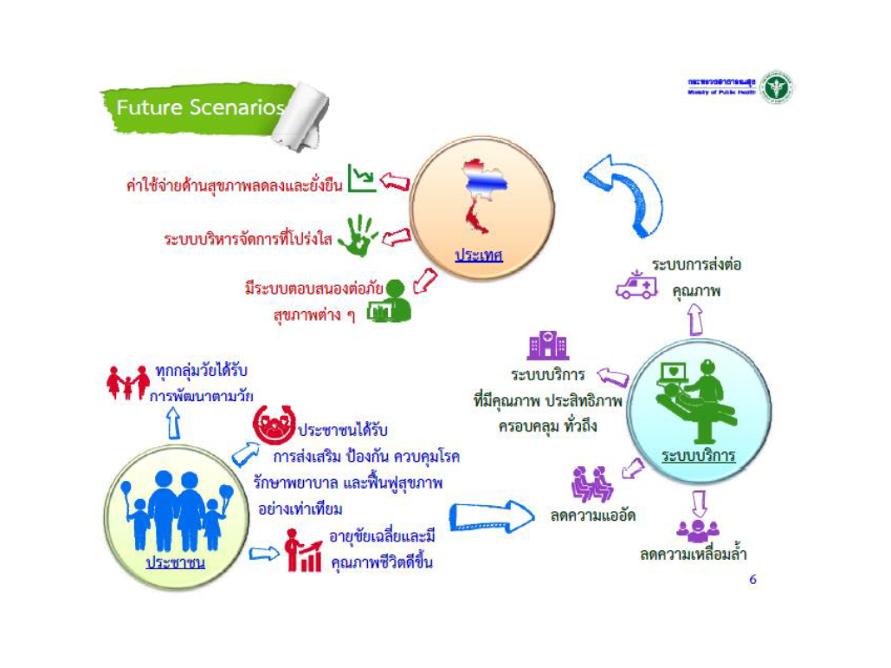

Slide 16
ตัวชี้วัด
16 แผนงาน 48 โครงการ 98+2 ตัวชี้วัด
NHIS
ระบบรายงานปัจจุบัน
Hard copy
ประเมิน
(Electronic + Survey)
ส่วนกลาง
17
7
13
37
16
18
25
59
ส่วนภูมิภาค
ส่วนกลาง+ภูมิภาค
-
4
-
4
รวมทั้งหมด
33
29
38
100

Slide 21
ULTIMATE GOAL
แผนยุทธศาสตร์สุขภาพ 20ปี
Goal
SI
P
S
B
S
A
D
กรอบการวัด/ประเมิน
Result
KRA
ตัวชี้วัด/ค่าเป้าหมาย
โครงการกลยุทธ์
Process
Score Card
Mission
SN
ตัวชี้วัด/ค่าเป้าหมาย
20 ปี
KAA
Initiative/มาตรการ
Process
Vision
KSF21-25
Meaning
KRA
5B
qp
qp
กลยุทธ์
TOWS Matrix
SWOT
SP
5 ปี
5ปี
10ปี
15ปี
20ปี

Slide 22
กรอบ 20 ปี
แผนยุทธศาสตร์
5 ปี
แผนยุทธศาสตร์
5 ปี
แผนยุทธศาสตร์
5 ปี
แผนยุทธศาสตร์
5 ปี
- กลุ่มงาน(สสจ.)
- คปสอ.(รพ./สสอ./รพ.สต.)
- หน่วยราชการ
- ภาคีเครือข่าย
Result ระหว่างปี
แผนปฏิบัติการประจำปี
สิ่งที่มากระทบ
นโยบาย/KPI
กระทรวง/เขต
ผู้ว่าราชการจังหวัด
ยุทธศาสตร์
งานปกติ
Monitoring
ปัญหาเร่งด่วน
- นิเทศงาน/เฉพาะกิจ/คปสจ/กบห/จุดเด่น
- ตามรายงานประจำเดือน/43แฟ้ม /HDC/ cockpit
ต้องกลั่นกรองตรวจสอบ
Evaluation รายปี/5 ปี/20ปี
ดู resulth / ถึงประชาชน
- Scorecardถึง
- ประชาชน
เพิ่มเป็นยุทธศาสตร์
Routine

Slide 23
AREA
FUNCTION
AGENDA
กระทรวง มอบนโยบาย และถ่ายทอดตัวชี้วัด 15 กย 2559

Slide 24
เงื่อนเวลา
3เดือนแรก(แผนฯ/ถ่ายทอด)
6เดือน(ทำงาน/แก้ไข)
2เดือน(ประเมิน)
1เดือนหลัง(ทบทวน)

Slide 25
ปฏิทิน การจัดทำแผนยุทธศาสตร์ 20 (5)ปี จังหวัดสระแก้ว
วันที่ | กิจกรรม
25 – 26 เมษายน 2559 | ประชุมเชิงปฏิบัติการประเมินผลแผนยุทธศาสตร์3 ปี(2557 – 2559)
11 พฤษภาคม 2559 | Work shop ติดตามการประเมินผล และให้เตรียมข้อมูล ในการจัดทำแผนยุทธศาสตร์
................................. | Work shop เตรียมข้อมูล ในการจัดทำแผนยุทธศาสตร์
21-22 มิถุนายน 2559 | จัดทำแผนรอบที่ 1 จัดทำยุทธศาสตร์ 20ปี (5 ปี)ระดมสมองจัดทำแผนแต่ละขั้นตอน และใบงาน
.............................. | Work shop
13-14 กรกฎาคม 2559 | จัดทำแผนรอบที่ 2 จัดทำแผนปฏิบัติการ เพื่อขับเคลื่อนยุทธศาสตร์ และจัดทำโครงการเชิงกลยุทธ์ กำหนดกรอบ M & E
19 สิงหาคม 2559 | Work shop พัฒนาปรับปรุงแผนยุทธศาสตร์ให้สมบูรณ์
22 สิงหาคม 2559 | สรุปภาพรวมแผนยุทธศาสตร์ 20 ปี / 5 ปี
ภายในเดือน สิงหาคม 2559 | ถ่ายทอดแผนยุทธศาสตร์
สิงหาคม – กันยายน 2559 | คปสอ. จัดทำแผนยุทธศาสตร์ 5 ปี และจัดทำโครงการเชิงยุทธศาสตร์ + แผนปฏิบัติการปี 60
 | สสจ . จัดทำโครงการเชิงกลยุทธ์ และแผนปฏิบัติการปี 60 + จังหวัด/อำเภอ กำหนดปฏิทินภาพรวม ปี 60 ร่วมกัน ( 15 กย 59 กระทรวงมอบนโยบาย)
ภายใน 7 ตุลาคม 2559 ? | คปสจ/สสจ นำเสนอแผน ฯ (เหลียวหน้าแลหลัง)
ภายใน 30 ตุลาคม 2559 | สสจ/คปสอ เสนอ โครงการ/แผนปฏิบัติการ ปี 2559 ให้ นพ สสจ .ลงนาม (ควบคุมภายใน)
1 พฤศจิกายน 2559 | ดำเนินงานตามแผนงาน ทุกหน่วยงาน

Slide 26
การบูรณาการแผนยุทธศาสตร์กับส่วนราชการ 7 กันยายน 2559
ใบงานที่ 1 จุดยืน
ใบงานที่ 2 กลยุทธ์ 5 ปี/แผนปฏิบัติการ
ศึกษา ทำความเข้าใจ ดึงการมีส่วนร่วม/เป็นเจ้าของ/ การจับประเด็น /การเชื่อมโยง/การรวบรวมข้อมูล
implement

Slide 27
